Slide 1
일어나세요,
플래이어 캐릭터
피격 이미지
용사여…
당신 갇혔어요…
게임 시작
게임 종료
스테이터스
Notes:
그림자 효과는 테두리가 없어서 넣은 겁니다. 근데 의외로 괜찮아 보이네요…?

Slide 2
일어나세요,
플래이어 캐릭터
피격 이미지
용사여…
당신 갇혔어요…
Stage 1 : 생존 못하면 못나가는 방
Stage 2 : 무한의 인피니트 절망의 복도
Stage 3 : 출구…? [죽어도 못 보내]
Stage 4 : 출구! [가지마 가지마 가지마]
스테이터스
Notes:
그림자 효과는 테두리가 없어서 넣은 겁니다. 근데 의외로 괜찮아 보이네요…?

Slide 3
일어나세요,
플래이어 캐릭터
피격 이미지
용사여…
당신 갇혔어요…
게임 시작
공격력
최대 무기
8888888888
8888888888
게임 종료
생명력
회복력
8888888888
8888888888
방어력
이동속도
8888888888
8888888888
스테이터스
8888888888
Notes:
스테이터스 창은 시간 여유 되면 시스템 만드는 쪽으로.
+ 이러면 저장 시스템도 있어야 합니당.

Slide 4
88:88.888
캐릭터
Notes:
기본 화면 배치.

Slide 5
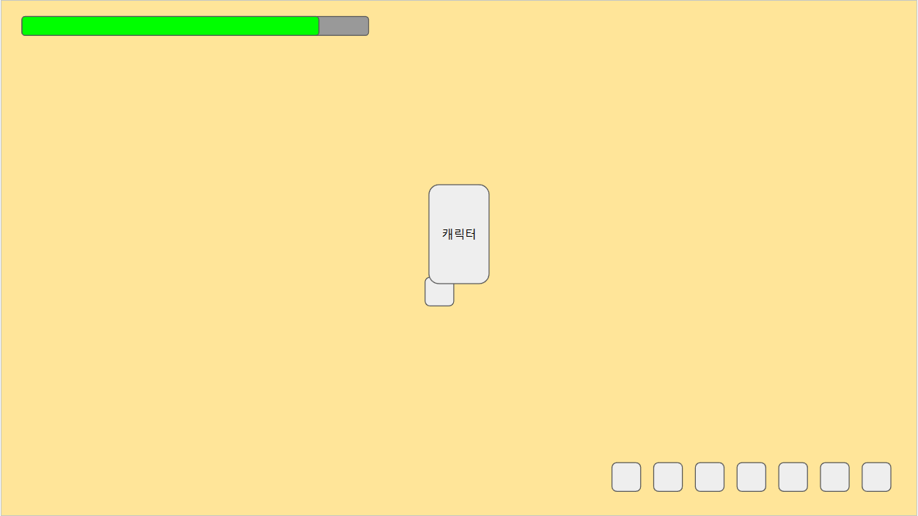
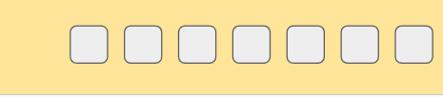
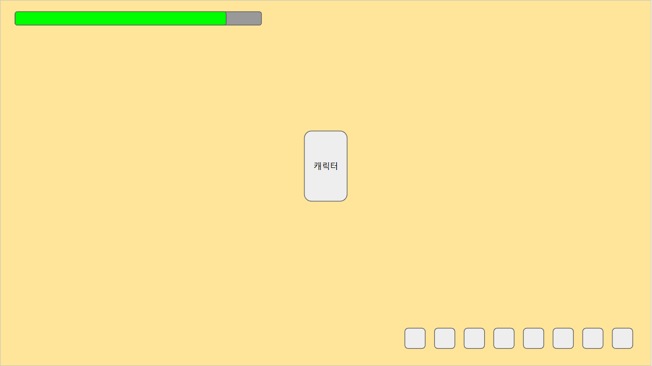

88:88.888
Get!
88:88.888
Add!

Slide 6
88:88.888
L-Click!
88:88.888
Create!
Drop!

Slide 7
88:88.888
R-Click!
Activate!
Deactivate!
R-Click!
Notes:
추가로, 쿨타임 표시도 필요합니다.
일반적인 RPG게임의 쿨타임 표시법이면 충분하지 싶습니다.

Slide 8


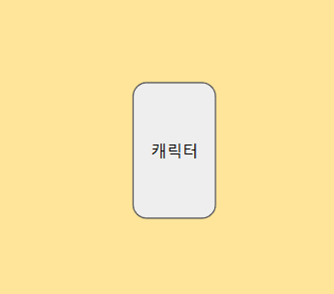
88:88.888
All Over!
Die!
88:88.888
Game Over
GameOver!
Time : 88:88.888
재도전
타이틀

Slide 9

88:88.888
30:00.000
TimeUp!
Boss Spawn!
Defeat Boss!
88:88.888
Stage Clear!
GameClear!
Time : 88:88.888
Boss
재도전
타이틀

Slide 10
88:88.888
모바일 환경 한정
Move!
캐릭터
Drag!
Notes:
모바일에서는 좌하단 터치로 이동 가능. [시간 나면 작업]
컴퓨터는 WASD로 이동.

